Slide 1
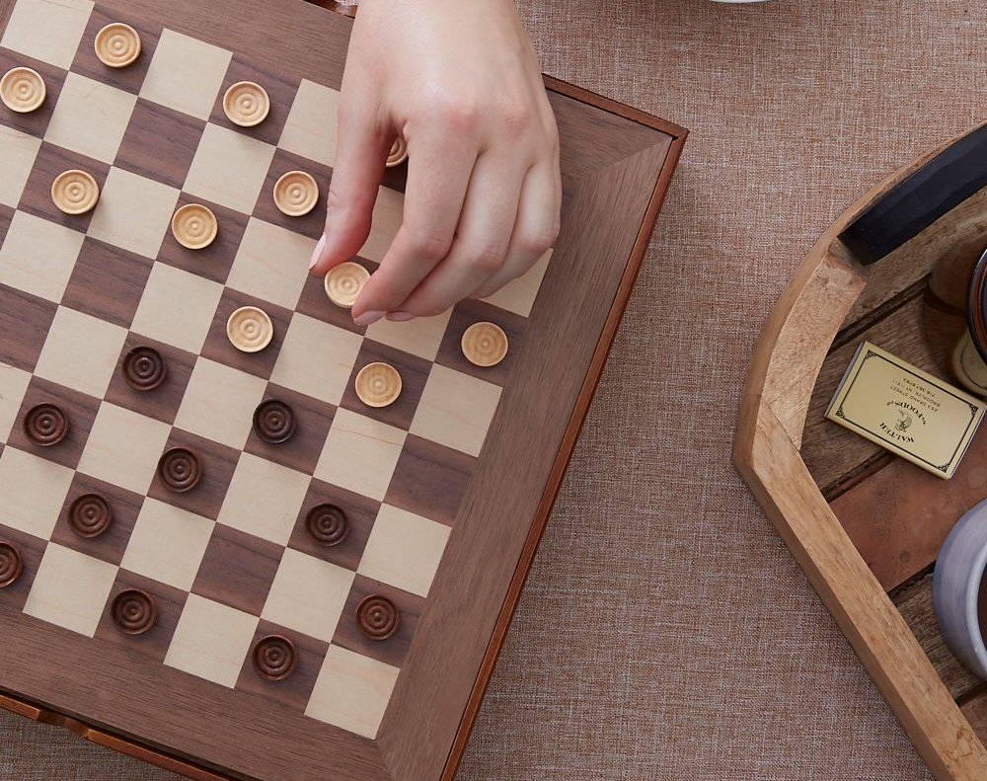
Solución Damas
Juan Camilo Llanos
Juan Miguel Gutierrez Vidal

Slide 2
¿Qué vamos aprender?
Vamos a saber como funciona y se construye una inteligencia artificial para solucionar el juego de las damas

Slide 3
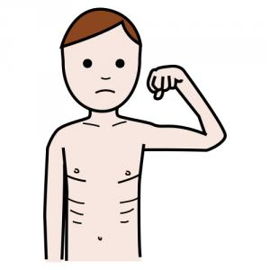


¿Qué significa “solucionar” un juego ?
1. Solución ultra débil
2. Solución débil
3. Solución Fuerte

Slide 4


¿Qué tan difícil es solucionar un juego?
1. Decisión
2. Espacio

Slide 5
Datos

